Slide 1
Gestione dei progetti di Innovazione
Strumenti di project management

Slide 2
Indice
Definizione di progetto
Le sfide del project management
PM ed ADL
Come si gestisce un progetto
Approccio GDT
Strumenti per il Project Management
Uno strumento software: Trello
Uno strumento software: Freedcamp

Slide 3
Cos’è un progetto?
Una definizione tra le tante
Il progetto è uno sforzo temporaneo e progressivo,
che ha l’obbiettivo di creare un prodotto o un servizio unico
con risorse determinate,
in presenza di vincoli
e nell’interesse di un committente.
Con un progetto si realizzano
Innovazioni di prodotti e servizi o processi
L’innovazione è il tratto distintivo del progetto
rispetto alla gestione operativa (operations).
Assai spesso, il progetto rilascia solo un prototipo,
su cui si lavorerà successivamente per ottenere un oggetto industriale o un servizio realmente utile ad un mercato

Slide 4
Il Project Management
La scaletta delle attività
Secondo un programma
Sequenziale e razionale
in grado di verificare
i tempi,
i costi
i risultati
Le sfide del project management:
Cambiare le attività pianificate in maniera da rispondere
a problemi,
a standard di qualità,
a costi controllati,
a tempi adeguati
definiti in base agli obbiettivi
Il project management come la risposta scientifica alla Legge di Murphy

Slide 5
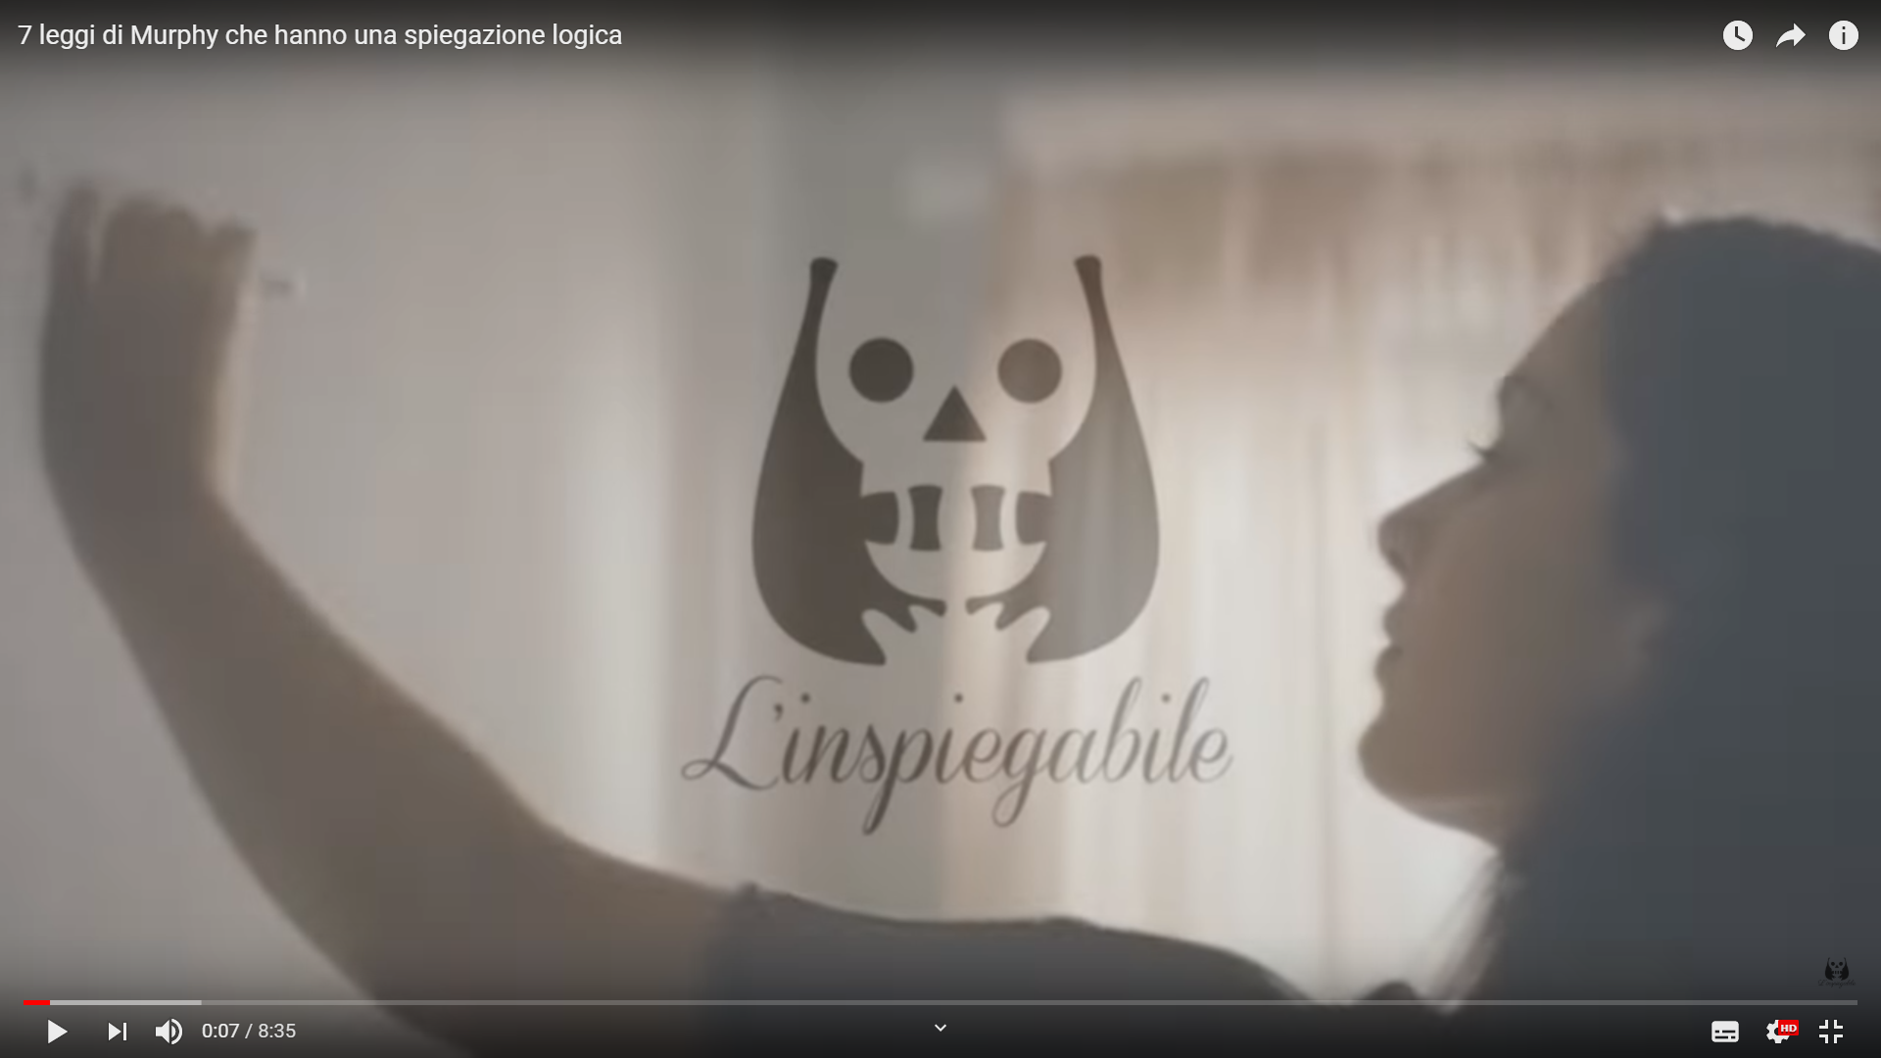
Cos’è la legge di Murphy
https://www.youtube.com/watch?v=WPItW6KVOPs

Slide 6
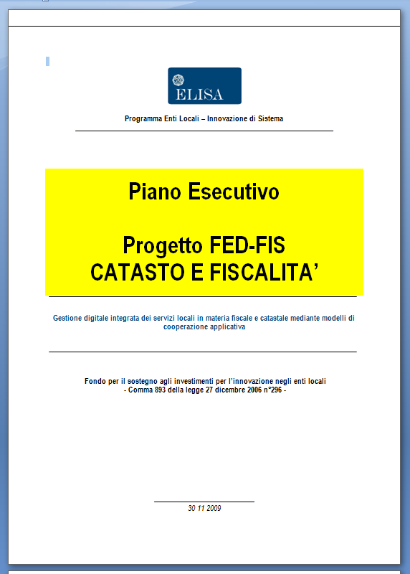
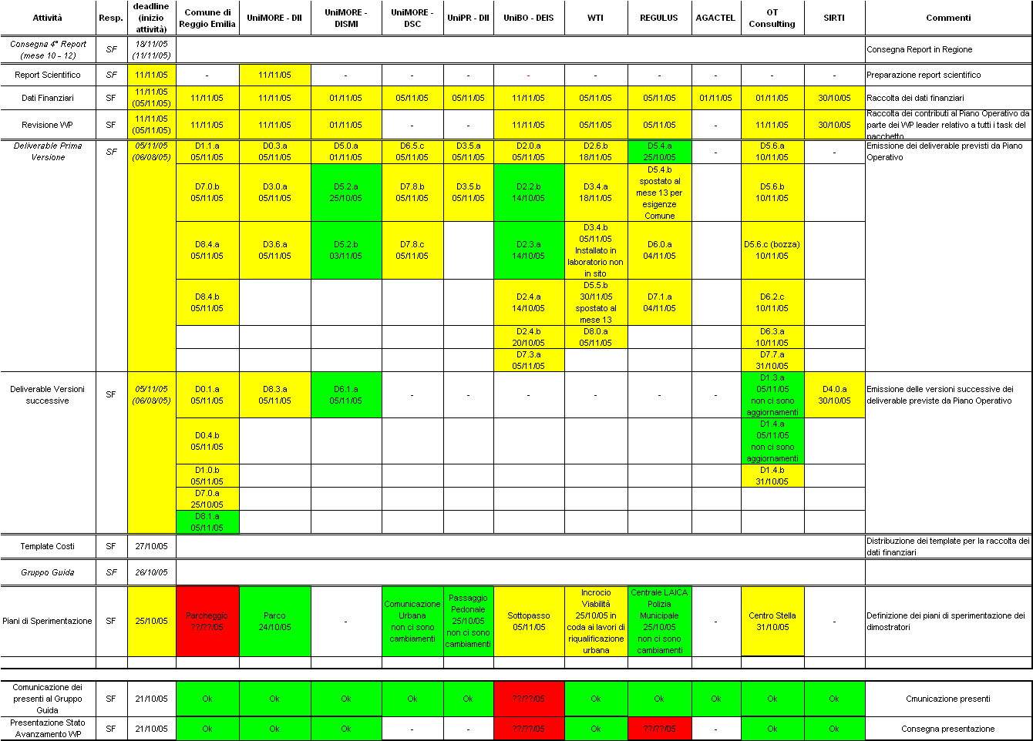
Cosa significa gestire un progetto
Piano Esecutivo
esplicita obiettivi di medio periodo
impone attività e scadenze
condivisione della conoscenza
Mappe delle Criticità
condivide lo stato di avanzamento
ricorda le scadenze di breve
motiva (peer-pressure)
Verbali delle riunioni
vincolano la squadra ad operare
tengono la storia delle decisioni
Gestione Documentale
facilita reperimento delle decisioni
condivisione della conoscenza

Slide 7
Approccio GTD
GTD = Getting Things Done
Il fondamento del GTD è la necessità che ha una persona di sgombrare le cose da fare dalla propria mente e di registrarle da qualche parte.
Il metodo consiste nel «liberare la mente dal lavoro di ricordare ogni cosa che deve essere fatta» e, quindi, concentrarsi pienamente sull' «eseguire questi compiti».
Raccogli tutto ciò di cui hai bisogno di ricordare in un bucket (lista)
Inserisci la lista in un dispositivo (fisico o automatico)
Cancella periodicamente le cose fatta dalla lista (es. ogni settimana)
Quando elabori la tua lista, segui un severo flusso di lavoro:
# Inizia dalla cima.
# Occupati di un elemento alla volta.
# Non rimettere mai nulla nella lista, se è iniziata.
Molti strumenti ti aiutano a seguire questa metodologia

Slide 8
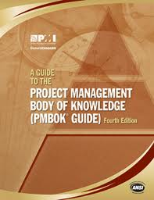
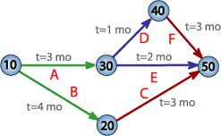
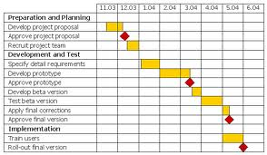
Gli strumenti per il Project Management
Metodologie Standard
PMBOK
Project Management BOok of Knowledge
PRINCE 2
PRojects IN Controlled Environments
…
Tecniche
Pert
Gantt
WBS
…
Prodotti software
MS Project
ActiveCollab
Freedcamp
...

Slide 9
Ma non conviene parlarsi di persona?
I progetti hanno sempre tempi noti (e stretti)
I collaboratori sono lontani uno dall’altro
Videoconferenza a volte aiuta
Dobbiamo lavorare in maniera collaborativa
→ Incontri regolari o asincronicità?
Messaggistica registrata
Condivisione dei documenti

Slide 10
Trello
Strumenti di lavoro

Slide 11
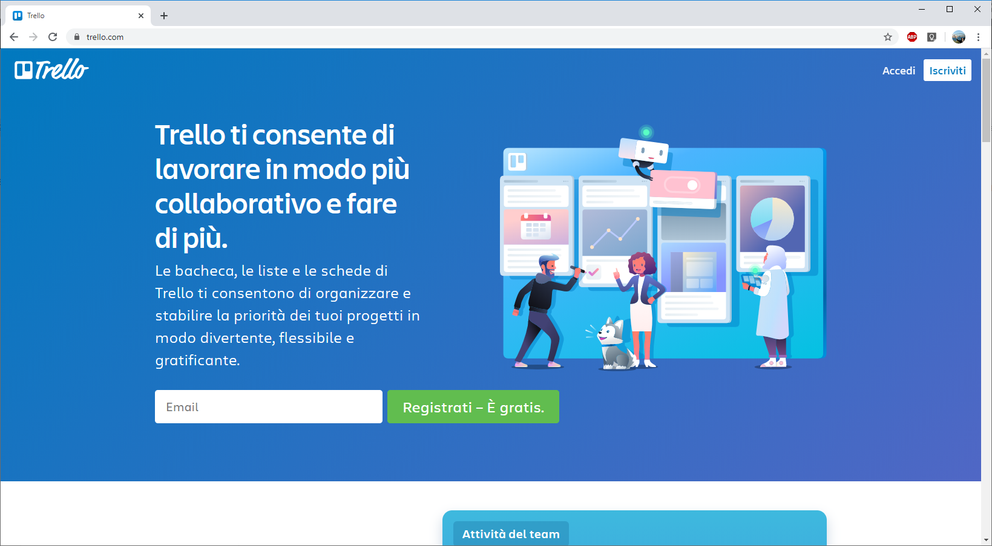

Slide 12
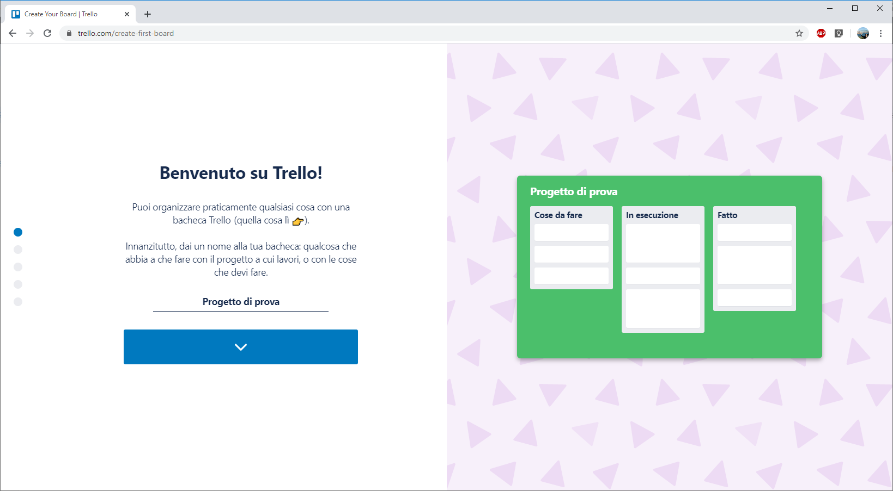

Slide 13
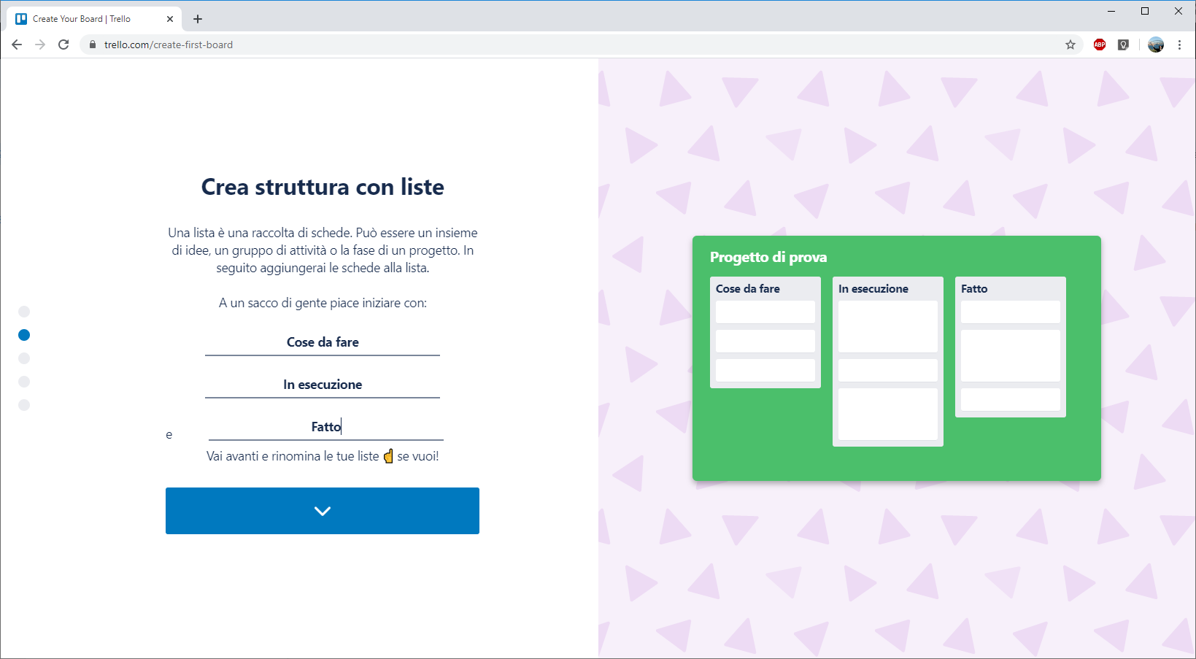

Slide 14
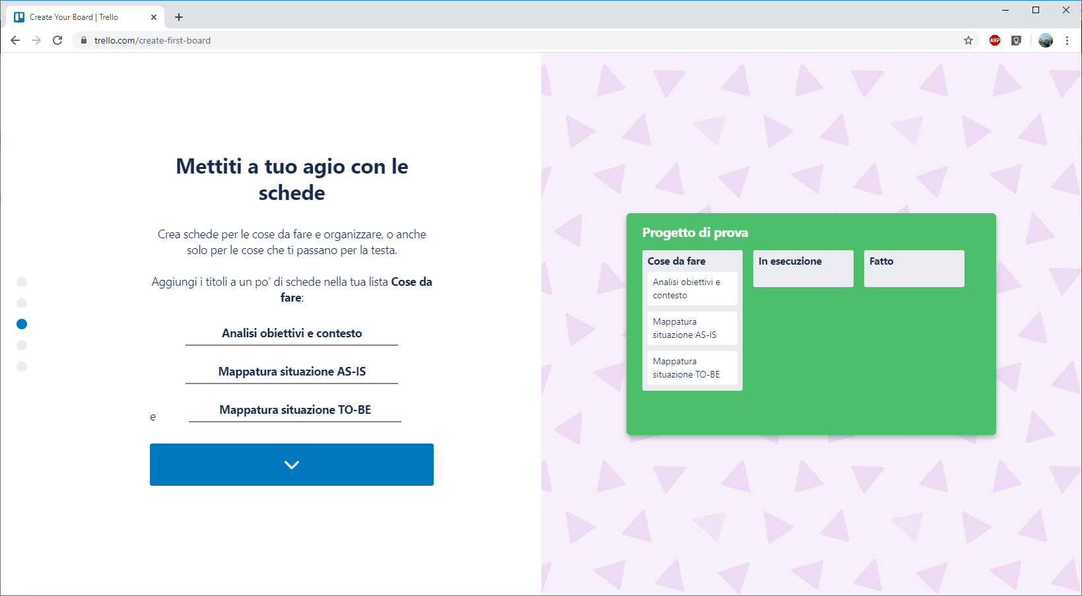

Slide 15
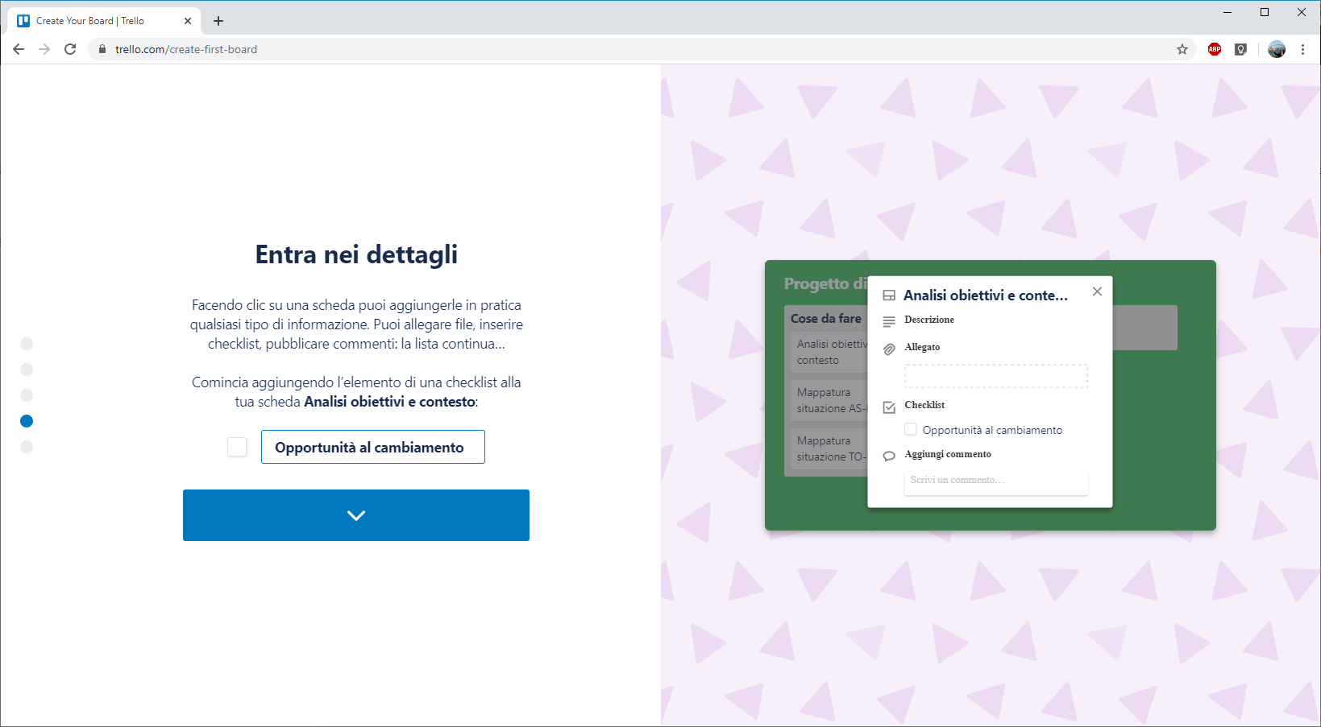

Slide 16
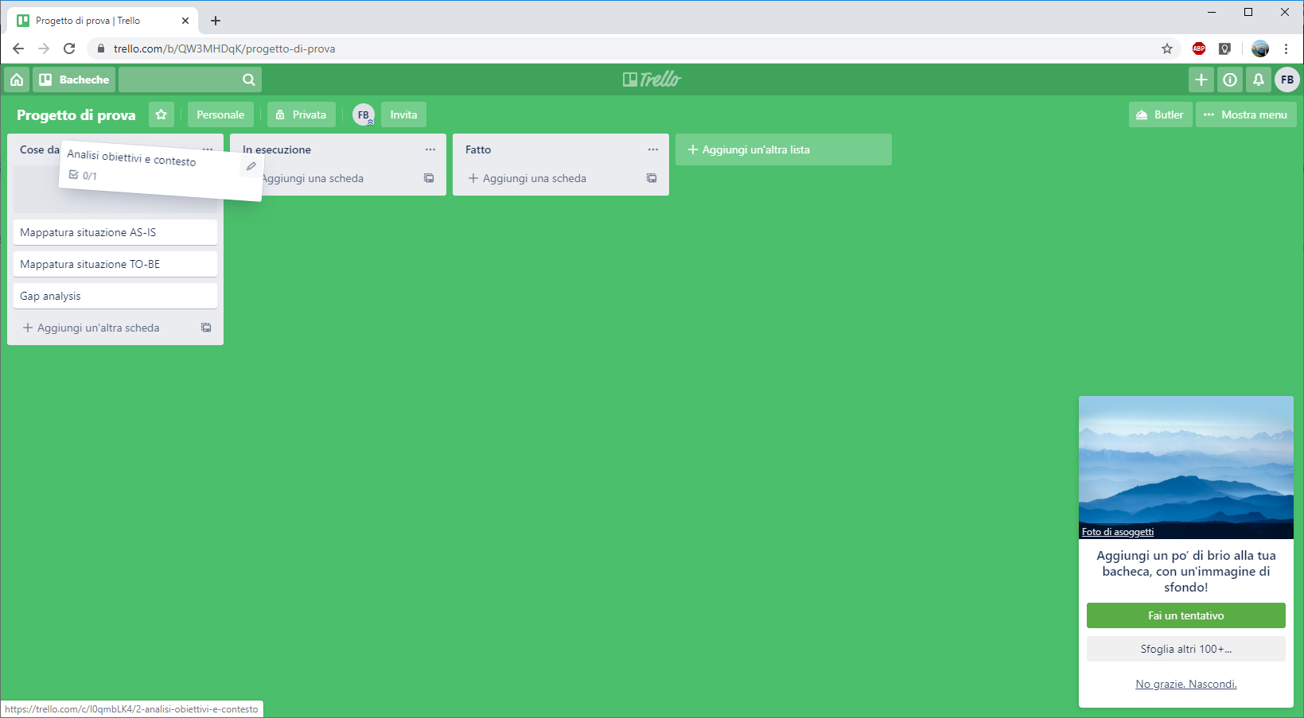

Slide 17
Freedcamp
Strumenti di lavoro

Slide 19
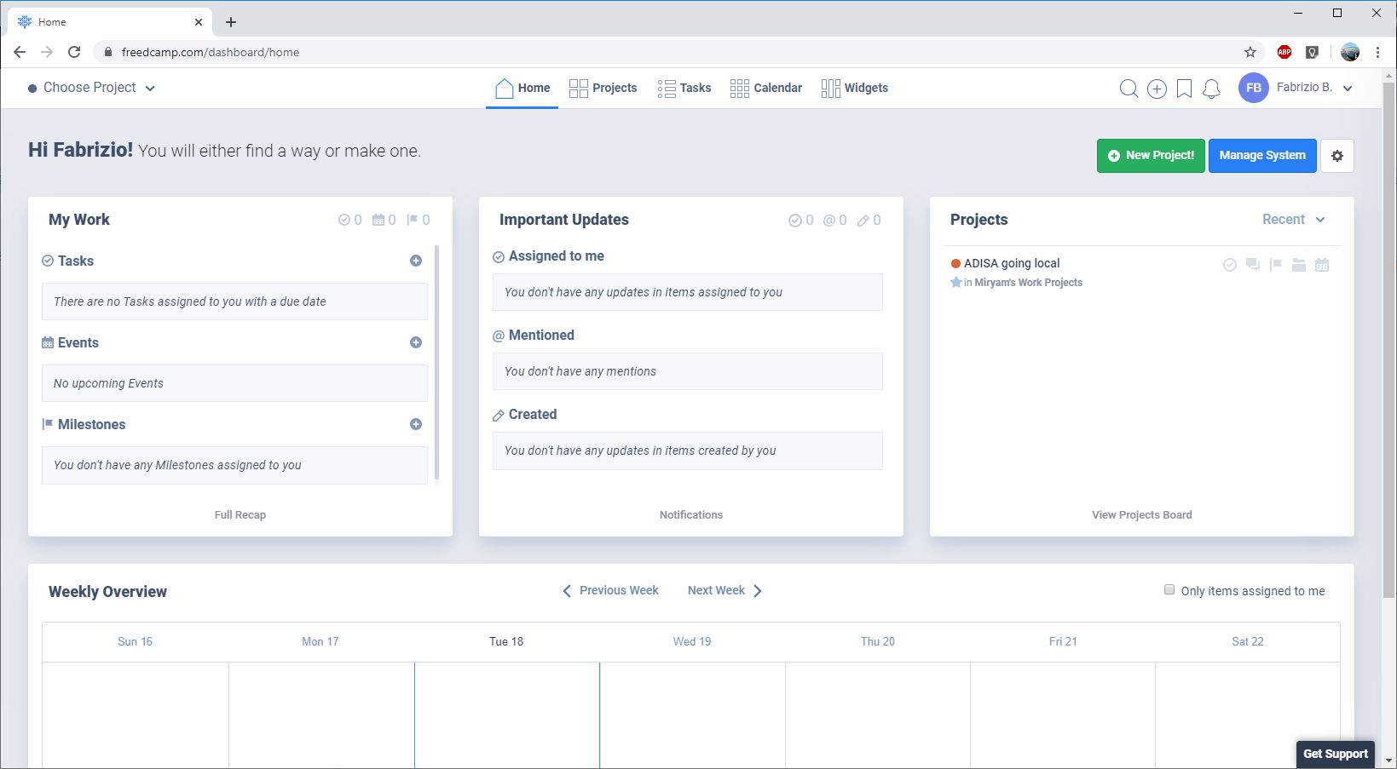

Slide 20
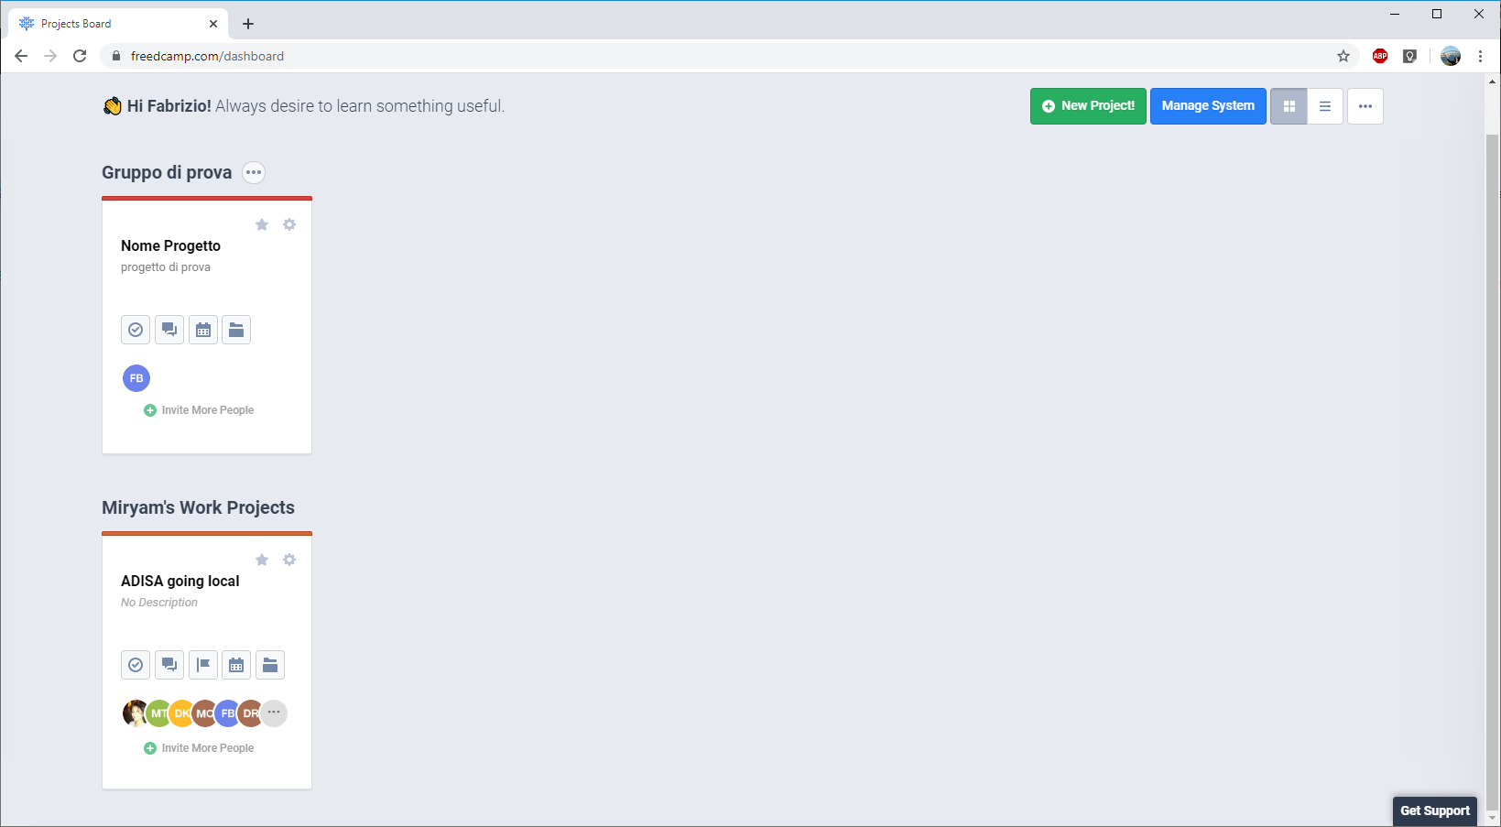

Slide 21
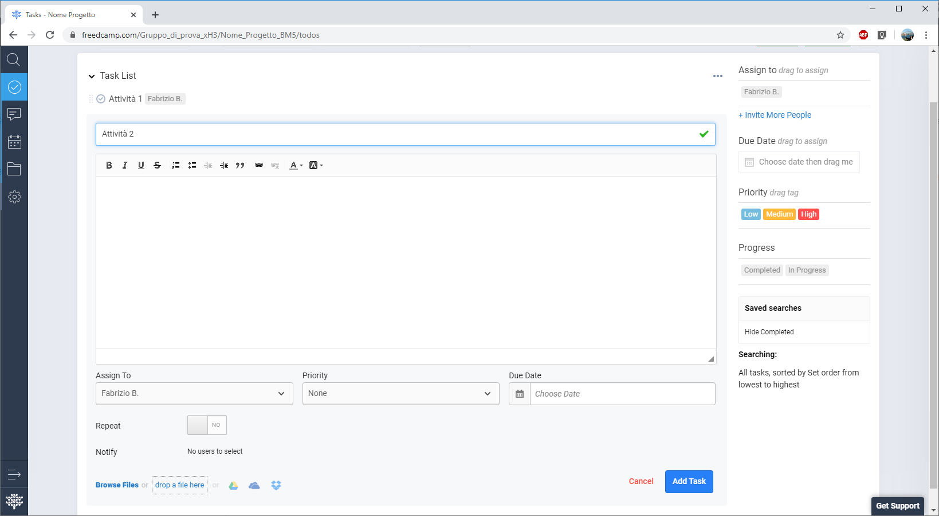

Slide 22
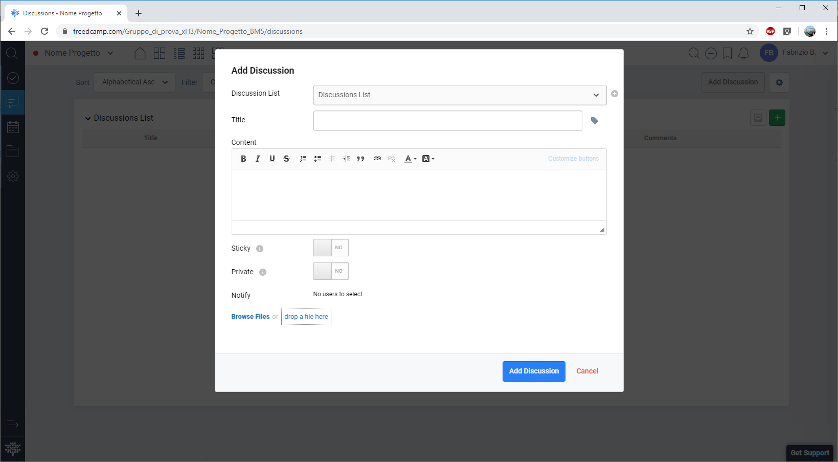

Slide 23
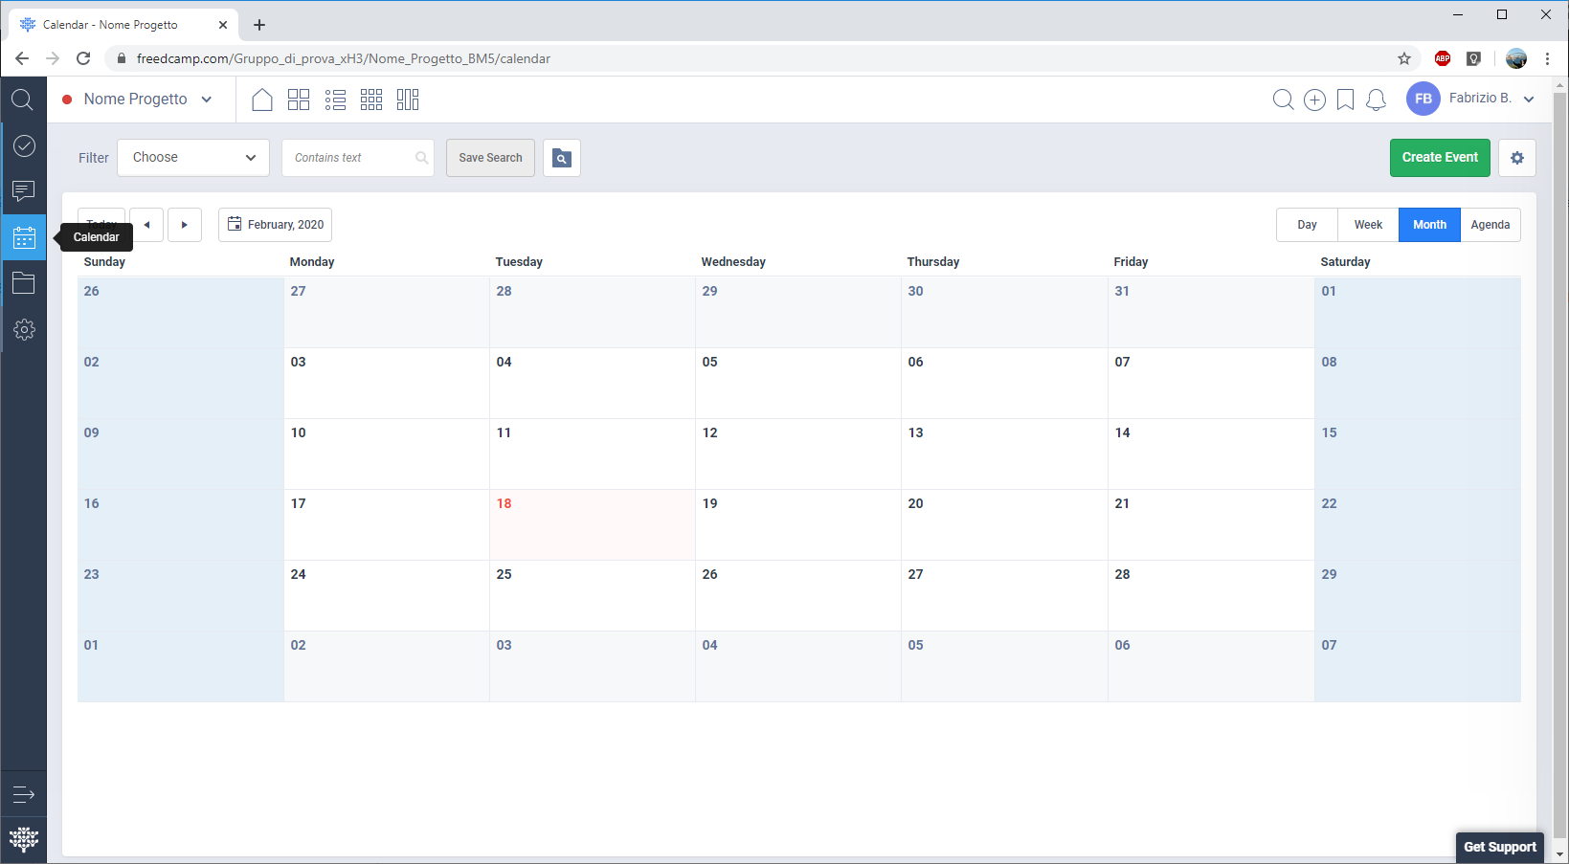

Slide 24
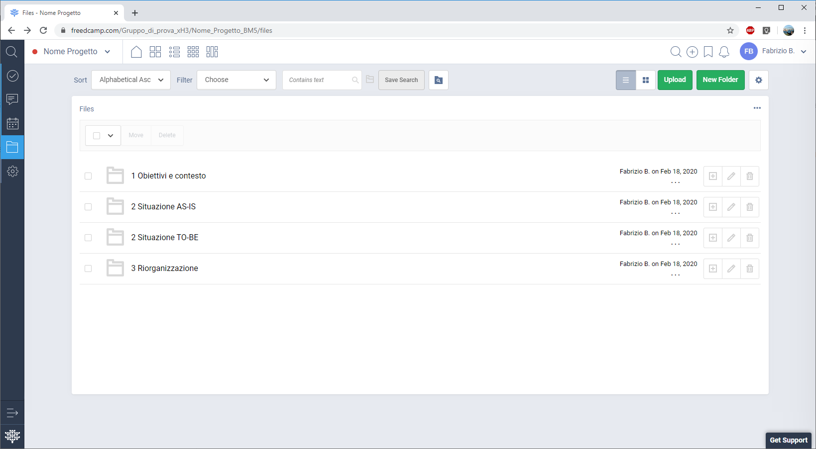

Slide 25
Conclusioni
Progetto come sforzo limitato nel tempo
PM come risposta “scientifica” alla “legge di Murphy”
ADL come elenco di progetti per cambiare la PA
Pianifica, traccia le criticità, stendi buoni verbali e gestisci la documentazione in maniera efficace
Ma soprattutto “fai quello che serve”
Metodologie, Tecniche e Strumenti per “fare le cose”
Due strumenti software gratuiti: Freedcamp e Trello

Slide 26
GRAZIE
Fabrizio Benati
fabrizio.benati@certhidea.it

